Slide 1
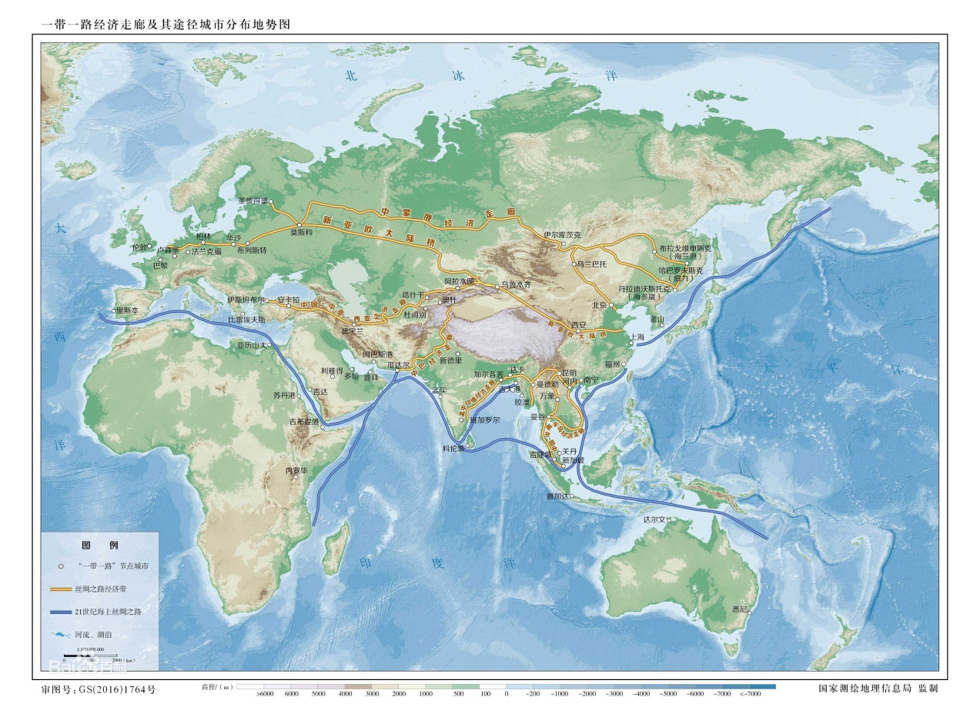
（3）指导和优化经济开发布局
从全球层面突出“一带一路”倡议（The Belt and Road，缩写B&R）是“丝绸之路经济带”和“21世纪海上丝绸之路”的简称，是我国新时期对外开放的新布局。
一带一路

Slide 2
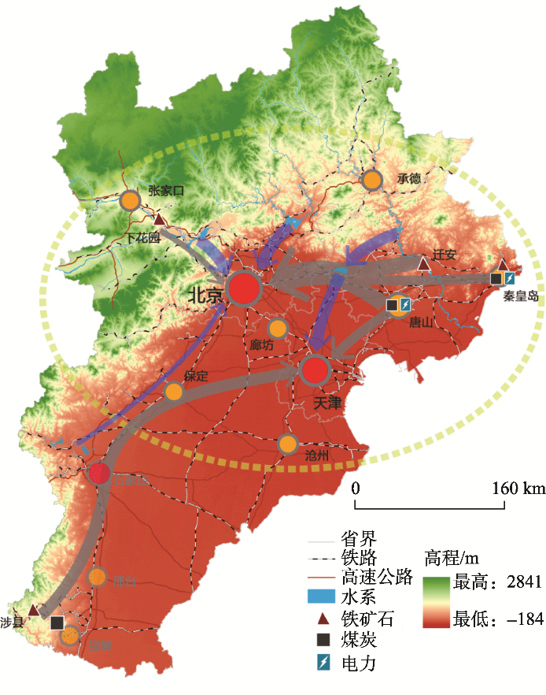
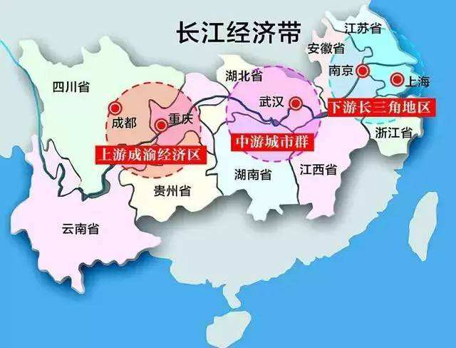
（3）指导和优化经济开发布局
京津冀一体化
长江经济带
从国家层面，为进一步促进区域协调发展，国家相继提出长江经济带和京津冀一体化发展战略。

Slide 3
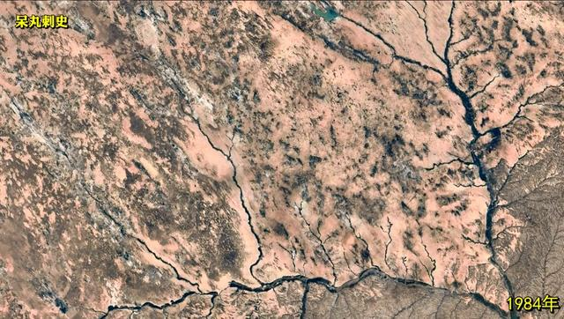
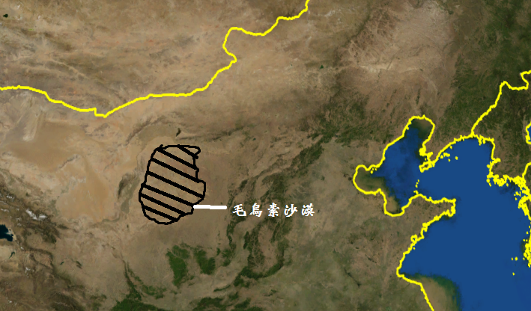
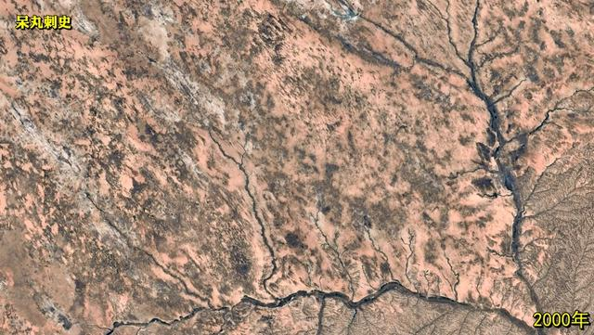
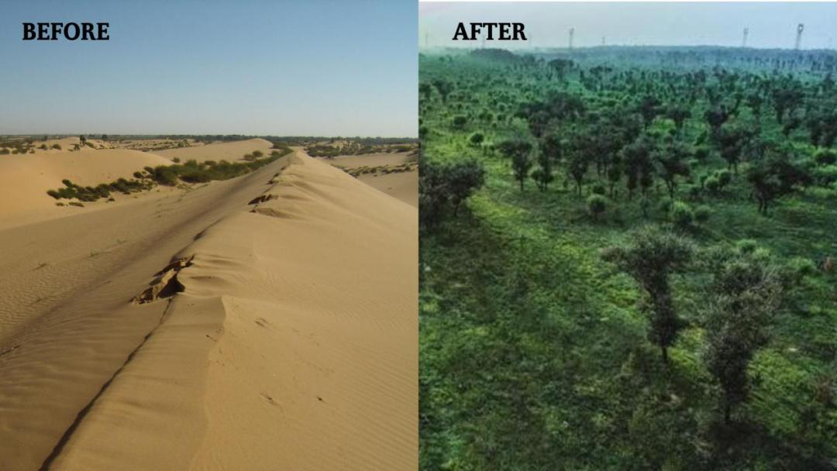
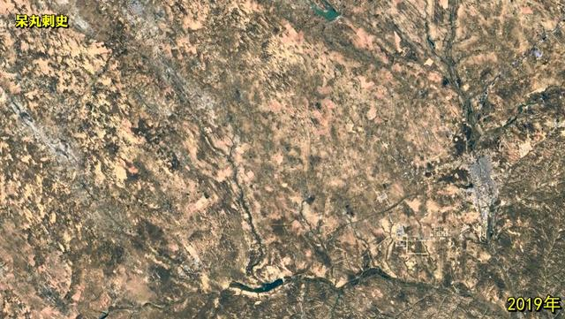
（4）优化生态环境
中国大西北，正上演着“由黄变绿”的生态奇迹！
毛乌素沙漠的变化
1984年
2000年
2019年

Slide 4
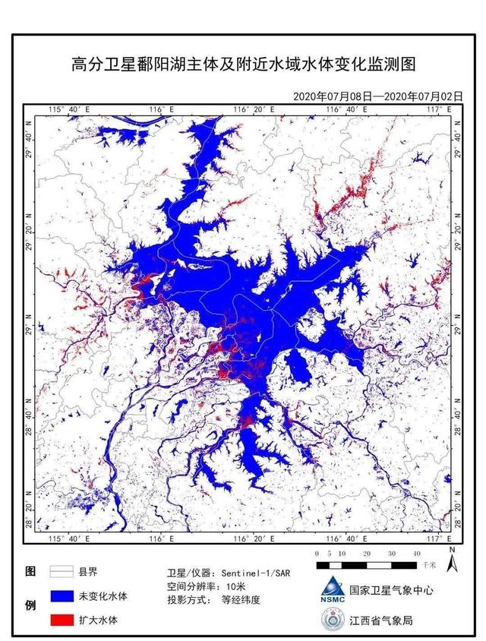
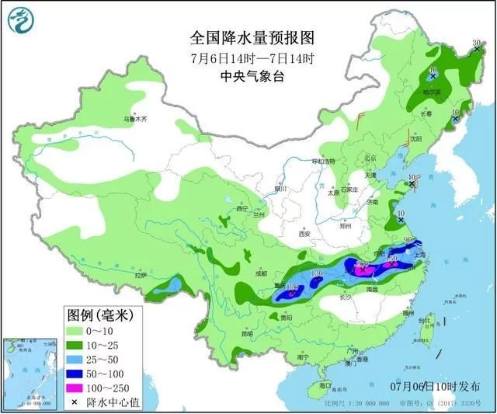
（5）自然灾害防控
受持续强降雨及上游来水影响
截至2020年7月6日晚上8点
长江九江段水位达20.40米
超警戒水位0.4米，
你知道为什么该地区多发生洪涝灾害吗？
如何防控呢？

